Slide 1
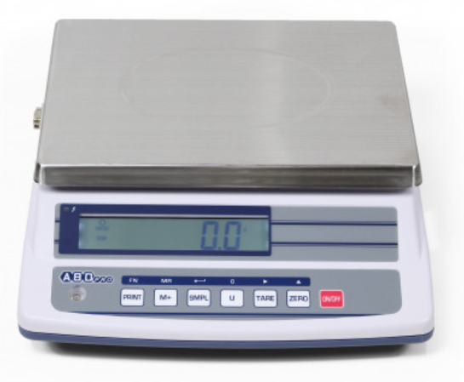


$6,0 ⋅{10}^{−2}$ mol d’hydroxyde de sodium (NaOH)
en gramme (g)
Exemple plus simple :
$1$mol d’hydroxyde de sodium (NaOH)
en gramme (g)
$6,02×{10}^{23}$NaOH

